Slide 1
Исследование механизма цитотоксического действия тритерпеновых кислот урсанового ряда
Фролова Татьяна Сергеевна представление диссертационной работы на соискание ученой степени кандидата биологических наук по специальности 03.03.04 - клеточная биология, цитология, гистология
Научный руководитель: к. б. н. Синицына Ольга Ивановна
и. о. зав. сектором мутагенеза и репарации, ИЦиГ СО РАН

Slide 2
Обоснование проблемы
Тритерпеновые кислоты (ТТК) обладают разнообразной биологической активностью:
Антиоксидантной
Противовоспалительной
Антиангиогенной
Цитотоксической
Механизм избирательной цитотоксичности слабо изучен, до сих пор не предложена конкретная мишень связывания для ТТК.
А) урсоловая
В) помоловая

Slide 3
Цель работы: изучить цитотоксические свойства урсоловой и помоловой кислот и предложить механизм наблюдаемого эффекта.
Задачи исследования:
Выделить из растительного сырья иван-чая узколистного (C. angustifolium) образцы урсоловой и помоловой кислот.
Изучить биологическую активность помоловой кислоты в бактериальных и эукариотических тест-системах.
Предложить возможный механизм цитотоксического эффекта тритерпеновых кислот урсанового ряда.
Разработать методику по включению флюоресцентной метки в молекулу тритерпеновых кислот и исследовать цитотоксические свойства полученных эпимеров для проверки предлагаемого механизма.

Slide 4
Методы
Хроматографическая очистка и ХМС-анализ тритерпеновых кислот
Получение флюоресцентно меченой урсоловой кислоты (ЯМР и элементный анализ)
SOS-хромотест и тест Эймса
МТТ-тест
Проточная цитофлюориметрия
Микроскопические методы
Молекулярный докинг

Slide 5
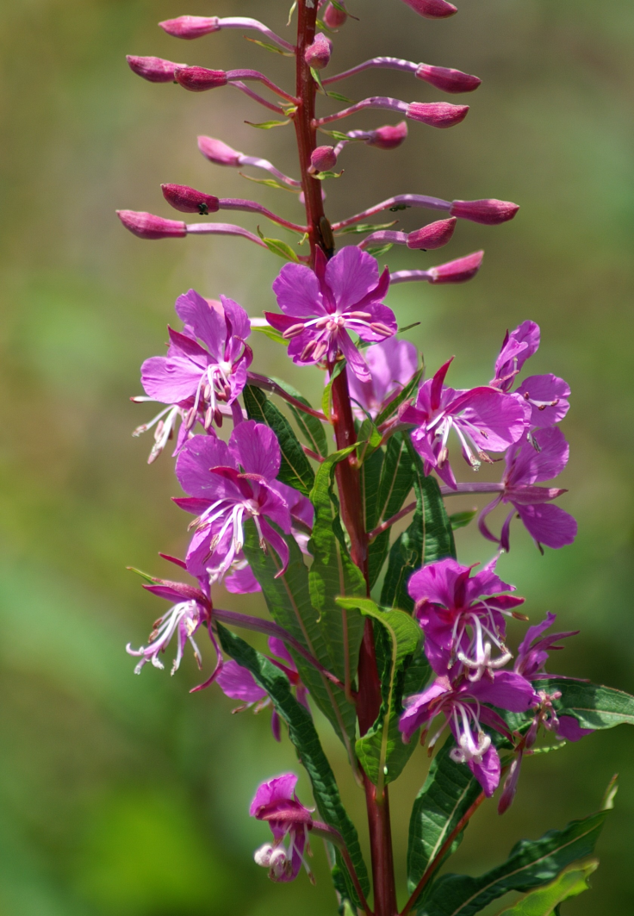
Выделение ТТК из сырья
C. angustifolium
Исследована динамика накопления и распределения экстрактивных веществ в вегетативных органах C. angustifolium.
Впервые обнаружено 6 тритерпеновых кислот.
Выделены в чистом виде образцы урсоловой и помоловой кислот (97% и 96% согласно ХМС-анализу).

Slide 6
Исследование биологической активности помоловой кислоты
Показано отсутствие мутагенных и генотоксических свойств в бактериальных тест-системах
Обнаружен антимутагенный эффект против 4-нитрохинолин-1-оксида и трет-бутил-гидропероксида
концентрация
NQO

Slide 7
Исследование биологической активности помоловой кислоты
Концентрация, мкМ
Клеточная линия | IC₅₀, мкМ
 | урсоловая | помоловая
MRC-5 | 90.89 | 158
MCF-7 | 23.4 | 19.75
НСT116 (p53+/+) | 23.35 | 28.27
НСT116 (p53-/-) | 8.3 | 9.78
U87 | 43.82 | 50.12
Первичная культура (глиома) | 84.92 | 31.24

Slide 8
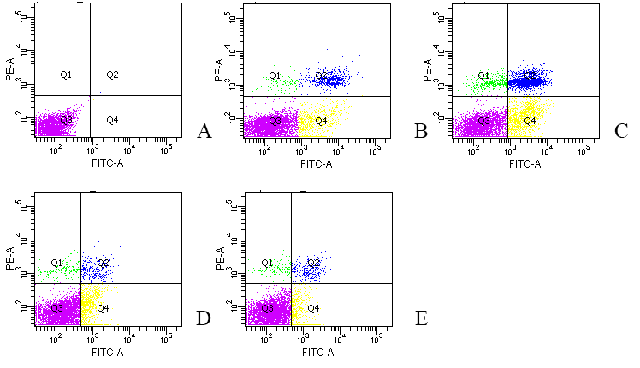
Исследование биологической активности помоловой кислоты
Стадии апоптоза клеток линии U87 после обработки ТТК: A) контроль, B) урсоловая, 24 ч; C) урсоловая, 48 ч; D) помоловая, 24 ч; E) помоловая, 48 ч.
Время, ч | Нормальные клетки(Q3) | Ранний апоптоз (Q4) | Поздний апоптоз (Q2) | Некроз (Q1)
Урсоловая
контроль | 92.0±5.0 | 3.2±1.4 | 4.2±1.2 | 0.5±0.1
24 | 85.1±6.1 | 7.7±2.2* | 6.1±2.3 | 1.1±0.5
48 | 63.0±8.3* | 14.1±4.3* | 18.6±4.2* | 4.3±1.9*
Помоловая
контроль | 90.2±3.3 | 3.2±1.1 | 1.6±0.7 | 5.0±1.8
24 | 87.4±5.1 | 8.2±2.5* | 3.0±1.2 | 1.5±0.7
48 | 84.1±2.7 | 11.2±3.7* | 2.9±1.2 | 1.8±0.8
*p-value ≤0.01

Slide 9
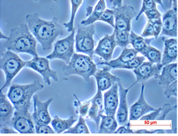
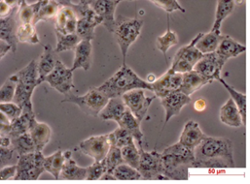
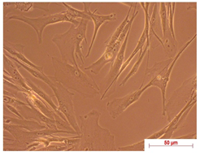
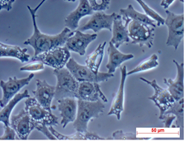
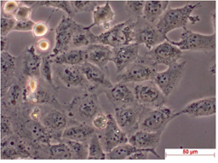
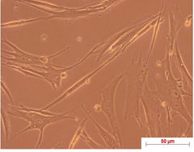
Исследование биологической активности помоловой кислоты
MCF-7 (p53 +/+)
H1299 (p53 -/-)
MRC-5 (p53 +/+)
+DMSO
+ помоловая
Изменение клеточной морфологии после обработки помоловой кислотой (10 мкМ) в течение 24 ч

Slide 10
Исследование биологической активности помоловой кислоты
Мутагенные и генотоксические свойства отсутствуют
Помоловая кислота обладает антимутагенным эффектом
Показана избирательная цитотоксичность помоловой кислоты
Обнаружены проапоптотические свойства на глиомной линии U87
Обработка помоловой кислотой приводит к изменениям клеточной морфологии, характерным для параптоза

Slide 11
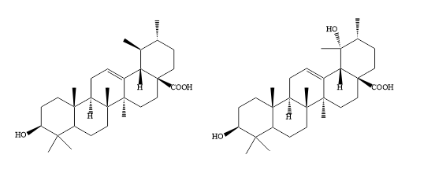
Возможный механизм цитотоксического действия ТТК
Результаты молекулярного докинга с помощью AutoDock Vina
Лиганд | Расчетная энергия связывания, ккал/моль
 | Akt1 | MDM2
Референсный | -8.7 | -8.3
урсоловая | -8.9 | -8.1
помоловая | -8.6 | -8.0
УК – урсоловая кислота
ПК – помоловая кислота
урсоловая помоловая

Slide 12
Разработка методики для получения урсоловой кислоты, меченной FITC
Результаты молекулярного докинга с помощью AutoDock Vina
Лиганд | Расчетная энергия связывания, ккал/моль
 | Akt1 | MDM2
Референсный | -8.7 | -8.3
Урсоловая | -8.9 | -8.1
α-эпимер | -10.4 | -7.4
β-эпимер | -9.7 | -8.9
α-эпимер
β-эпимер
урсоловая
урсоновая
аминоурсановая

Slide 13
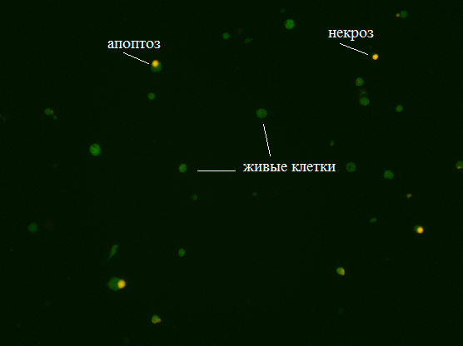
Исследование цитотоксических свойств меченой урсоловой кислоты
MCF-7
U87
Детекция апоптоза клеток линии MCF-7 после обработки меченой урсоловой кислотой (% клеточной популяции)
24 ч
 | живые | апоптоз | некроз
контроль | 96.8±5.0 | 1.6±0.1 | 1.6±0.3
урсоловая | 87.7±11.1 | 10.5±2.0 | 1.8±0.2
урсоловая* | 70.6±10 | 26.5±5.3 | 2.9±0.3
48 ч
контроль | 97.4±6.2 | 1.3±0.2 | 1.3±0.2
урсоловая | 78.7±12.3 | 16.4±3.1 | 4.9±0.6
урсоловая* | 69.5±8.8 | 25.6±4.3 | 4.9±0.7

Slide 14
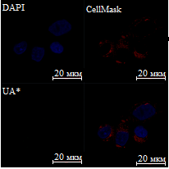
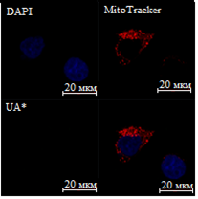
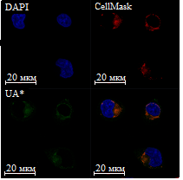
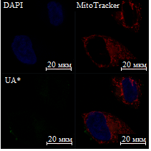
Анализ проникновения и распределения меченой урсоловой кислоты в клетках линии MCF-7
Время, ч | DAPI+урсоловая*+СellMask Orange | DAPI+ урсоловая*+MitoTracker Red
3
12

Slide 15
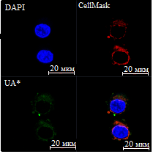
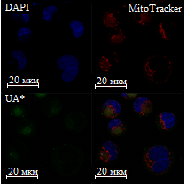
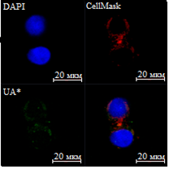
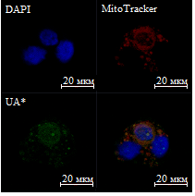
Анализ проникновения и распределения меченой урсоловой кислоты в клетках линии MCF-7
Время, ч | DAPI+урсоловая*+СellMask Orange | DAPI+ урсоловая*+MitoTracker Red
18
24

Slide 16
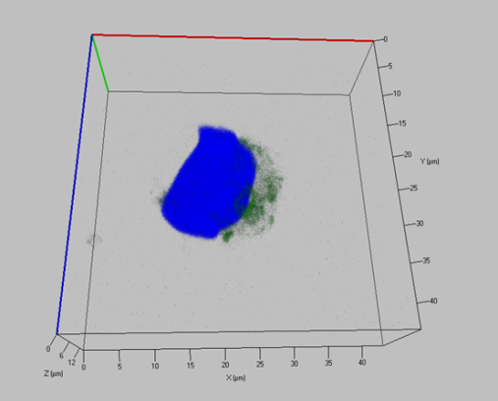
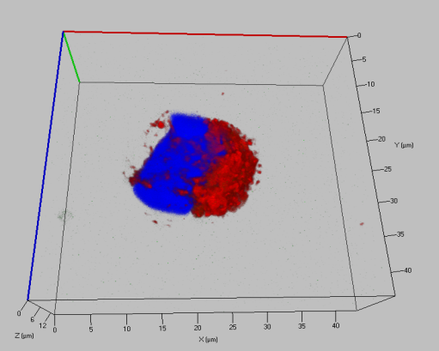
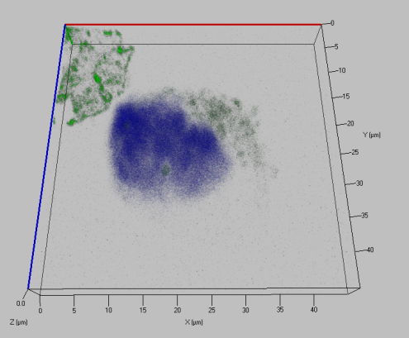
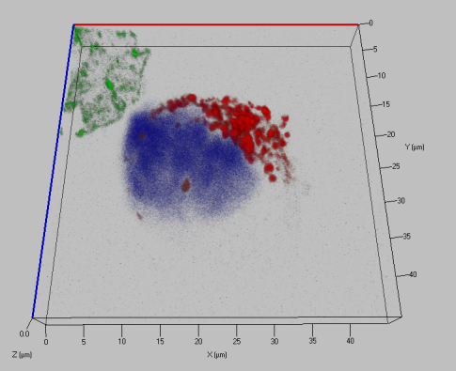
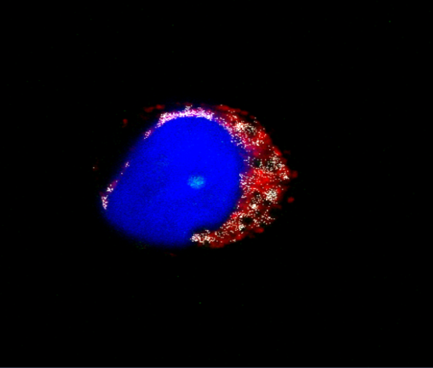
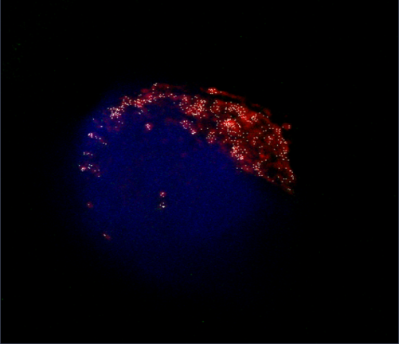
Локализация сигналов меченой урсоловой кислоты в клетках линии MCF-7
+ CellMask Orange
(внутренние мембраны)
+ MitoTracker Red
(митохондрии)
Белым цветом помечено перекрывание сигналов.

Slide 17
Выводы
Исследован состав вегетативных частей иван-чая узколистного (C. angustifolium) и динамика накопления экстрактивных веществ. Впервые в исследованном сырье обнаружено 6 тритерпеновых кислот: олеаноновая, урсоновая, помоловая, ацетилолеаноловая ацетилурсоловая, бетулиновая. Показано, что по содержанию урсоловой, олеаноловой и помоловой кислот иван-чай узколистный сопоставим с промышленными источниками их наработки. Из сырья иван-чая узколистного получен образец помоловой кислоты чистотой 96%. Усовершенствована методика выделения фракции, обогащенной тритерпеновыми кислотами, и очистки целевого соединения.
Впервые исследована генетическая безопасность помоловой кислоты в бактериальных тест-системах. Показано, что она не обладает генотоксическими или мутагенными свойствами. Также обнаружены защитные свойства помоловой кислоты против мутагенов 4-нитрохинолин-1-оксида и трет-бутил-гидропероксида.
Расширена панель клеточных линий, для которых урсоловая и помоловая кислоты проявляют цитотоксический эффект. Показано, что для ингибирования роста нормальных клеток необходимы гораздо большие концентрации (IC₅₀ для контрольных линий практически совпадает с пределом их растворимости, на практике используются гораздо меньшие концентрации), что свидетельствует об избирательном токсическом действии исследуемых тритерпеновых кислот. Микроскопический анализ клеток линии MCF-7, H1299 и MRC-5, обработанных помоловой кислотой, свидетельствует о независимости ее токсичности от наличия гена р53 и множественном механизме действия.
Проведен эксперимент по флюоресцентному мечению урсоловой кислоты флюоресцеинизотиоцианатом. Данные МТТ-теста свидетельствуют о повышении токсичности меченой урсоловой кислоты. Исследована динамика проникновения и распределения полученного соединения в клетках линии MCF-7. Показано проникновение метки внутрь онконтрансформированных клеток и накопление ее вначале на внутренних мембранах, затем на митохондриях с последующим проникновением в ядро. Akt1 предложена в качестве наиболее вероятной мишени для связывания с урсоловой кислотой.

Slide 18
Благодарности
Т. П. Кукиной (группа функциональных материалов, НИОХ СО РАН)
А. В. Липеевой (лаборатория медицинской химии, НИОХ СО РАН)
Д. С. Баеву (лаборатория фармакологических исследований НИОХ СО РАН)
К. Е. Орищенко, Н. В. Губановой (сектор клеточных технологий, ИЦиГ СО РАН)
С. И. Байбородину, Т. Е. Алешиной (ЦКП микроскопического анализа биологических объектов ИЦиГ СО РАН)
О. А. Коваль (лаборатория биотехнологии, ИХБФМ СО РАН)

Slide 19
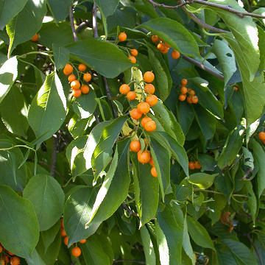
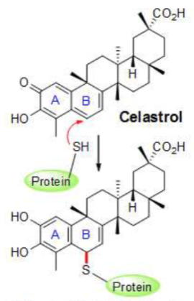
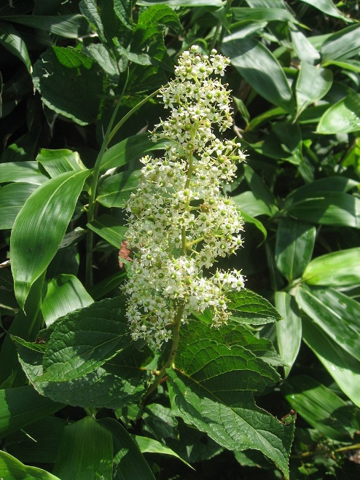

Древогубец (Celastrus regelii)
Триптеригиум (Tripterygium wilfordii)

Slide 20
FITC

